Slide 1
계산기 완성하기
E조 2136** 이지우, 2139** 오승호, 233604 김연주

Slide 2
차례
1. 계산 진행
2. 기능 추가
3. 오류
4. GitHub 활용

Slide 3
1. 계산 진행
Infix2Postfix클래스 계산 진행
-수식에서 첫번째 항목을 빼냄
-빼낸 항목이 피연산자라면 그대로 출력
-빼낸 항목의 연산자가 “( )”라면 “( )”안의 연산자 먼저 처리
-빼낸 항목이 연산자라면 음수부호인지 연산자인지 판단하고 스택의 맨위 원소와 우선순위 비교
-빼낸 연산자의 우선순위가 스택의 맨 위 원소보다 높으면 그대로 스택에 넣고
-그렇지 않으면 스택의 맨 위 원소를 출력하고, 빼낸 연산자를 스택에 넣는다.

Slide 4
1. 계산 진행
Cale 클래스 코드 추가
-후위 표기법으로 기술된 수식에서 ( 괄호가 아닌) 연산자가 나올 때 까지 피연산자들을 읽어서 스택에 넣음
-수식에서 연산자가 나타나면 스택에서 2개의 피연산자를 꺼내고 계산 수행
-계산한 결과값을 스택에 넣음
-연산자가 없을 때까지 반복

Slide 5
2. 기능 추가
(1) ( ) 계산
(2) 소수점
(3) 하나씩 지우는 기능

Slide 6
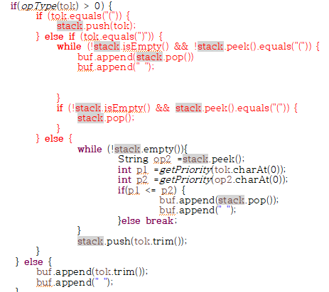
2. 기능 추가 (( ) 계산)
Infix2Postfix클래스 코드 추가
-> 토큰 분리기준에 “( )” 추가
-> "("를 만나면 스택에 푸시 (괄호 안의 연산 우선 처리하기 위함)
-> ")"를 만나면 스택이 비어있지 않고, 가장 최근에 입력된 것이 "("일 때까지 연산자를 팝하여 버퍼에 추가(괄호 안의 연산 먼저 처리)
-> 만일 스택이 비어 있지 않고, 가장 최근에 입력된 것이 "("이면 팝하여 제거(닫는 괄호는 푸쉬하지 않기 때문에 괄호 쌍을 완성하기 위함)

Slide 7
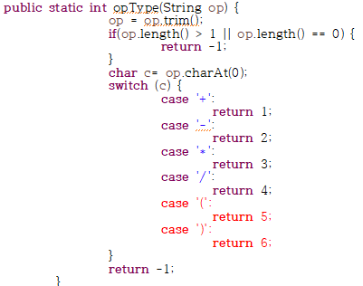
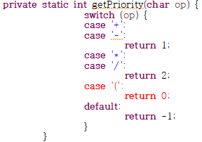
2. 기능 추가 (( ) 계산)
Infix2Postfix클래스 코드 추가
->연산자 종류를 판별하는 함수에 “( )”추가
->우선순위 함수에 “( )” 추가

Slide 8
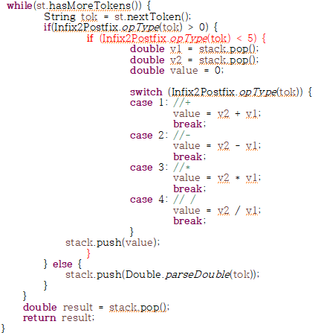
2. 기능 추가 (( ) 계산)
Cale 클래스 코드 추가
-> 토큰이 괄호가 아닌 연산자인 경우를 구분하는 코드 추가

Slide 9
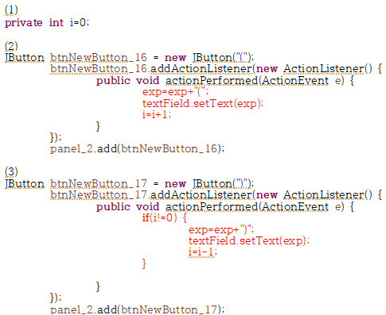
2. 기능 추가 (( ) 계산)
MyCale 클래스 버튼, 코드 추가
-> i=0 공통변수 추가
-> “(”을 누르면 추가한 뒤 i에 +1을 하도록 함
-> i=0이면 출력이 안되도록하고 0이상일 때, “)”이 눌리면 i에 –1하도록 하여 “)”이 “(”의 개수보다 많게 되지않도록 설정

Slide 10
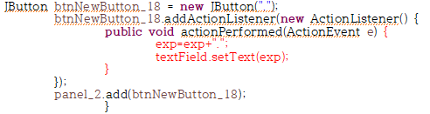
2. 기능 추가 (소수점)
MyCale 클래스 버튼, 코드 추가
-> “.”도 출력되도록 함(토큰 기준에 포함이 안되므로 소수 계산 가능)

Slide 11
2. 기능 추가 (하나씩 지우는 기능)
MyCale 클래스 버튼, 코드 추가

Slide 12
3. 오류
(1) +* 또는 -/순의 계산은 되지만 *+ 또는 /-순의 계산이 안됨
(2) ()계산이 안됨
(3) -9+(-3) 또는 –9+3 또는 9-(-3)의 계산이 안됨

Slide 13
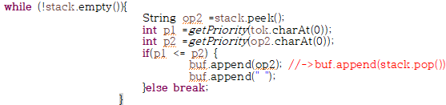
3. 오류 (1)
Infix2Postfix클래스 코드 수정
op2를 가져오면 현재 토큰(tok)과 비교하여 우선 순위가 같거나 높은 경우 buf에 추가하지만, 스택에서 제거하지 않기에
이로 인해 *+ 또는 /- 순서의 연산자가 올바르게 처리되지 않음.
op2 대신 stack.pop()을 사용하면 스택에서 연산자를 제거하고 buf에 추가하여 이 문제를 해결할 수 있음.

Slide 14
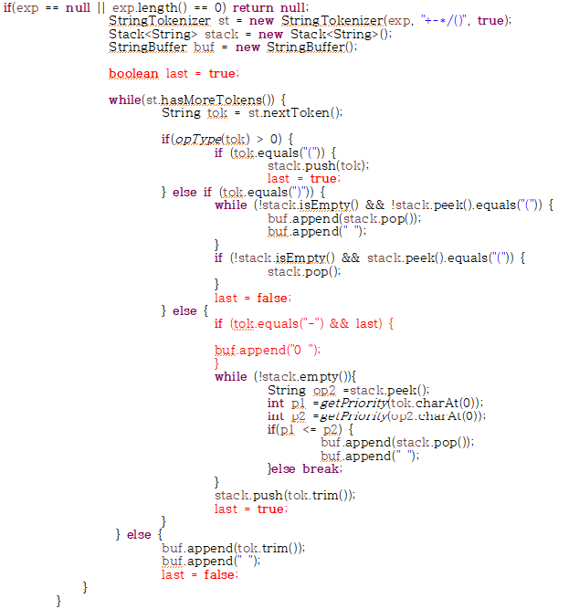
3. 오류 (2)
Infix2Postfix클래스 코드 추가
-> last가 true일 때 - 기호를 만나면 이는 음수를 나타내므로 0을 추가하고, last가 false일 때 - 기호를 만나면 이는 뺄셈 연산자로 처리

Slide 15
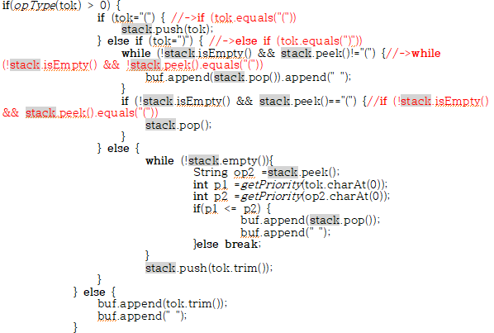
3. 오류 (3)
Infix2Postfix클래스 코드 추가
->괄호 계산이 제대로 이루어지지 않는 문제는 문자열 비교 방식 때문임
==을 equals()로 바꾸면 해결
== 연산자: 두 문자열이 동일한 객체를 참조하는지 확인
equals() 메소드: 는 문자열의 내용이 같은지 비교

Slide 16
4. Github 활용

Slide 17
Thank You
Contact Us
000-000-0000
mail@address.com

